Slide 1
Android开发分享

Slide 5
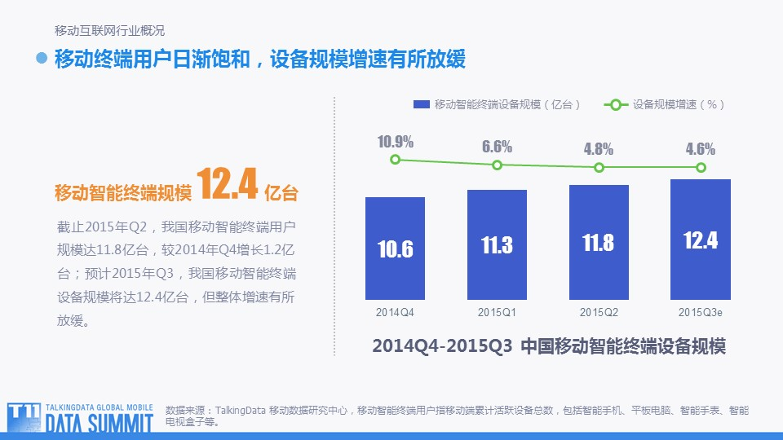

Slide 6
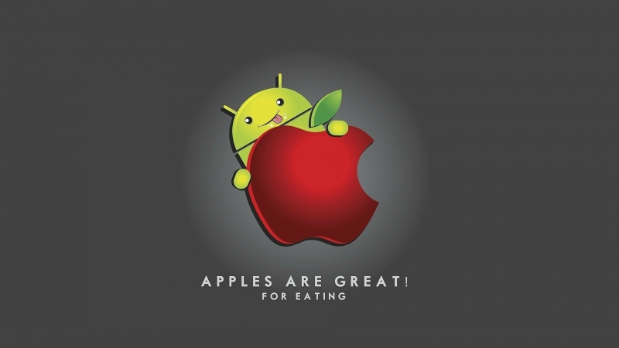

Slide 7
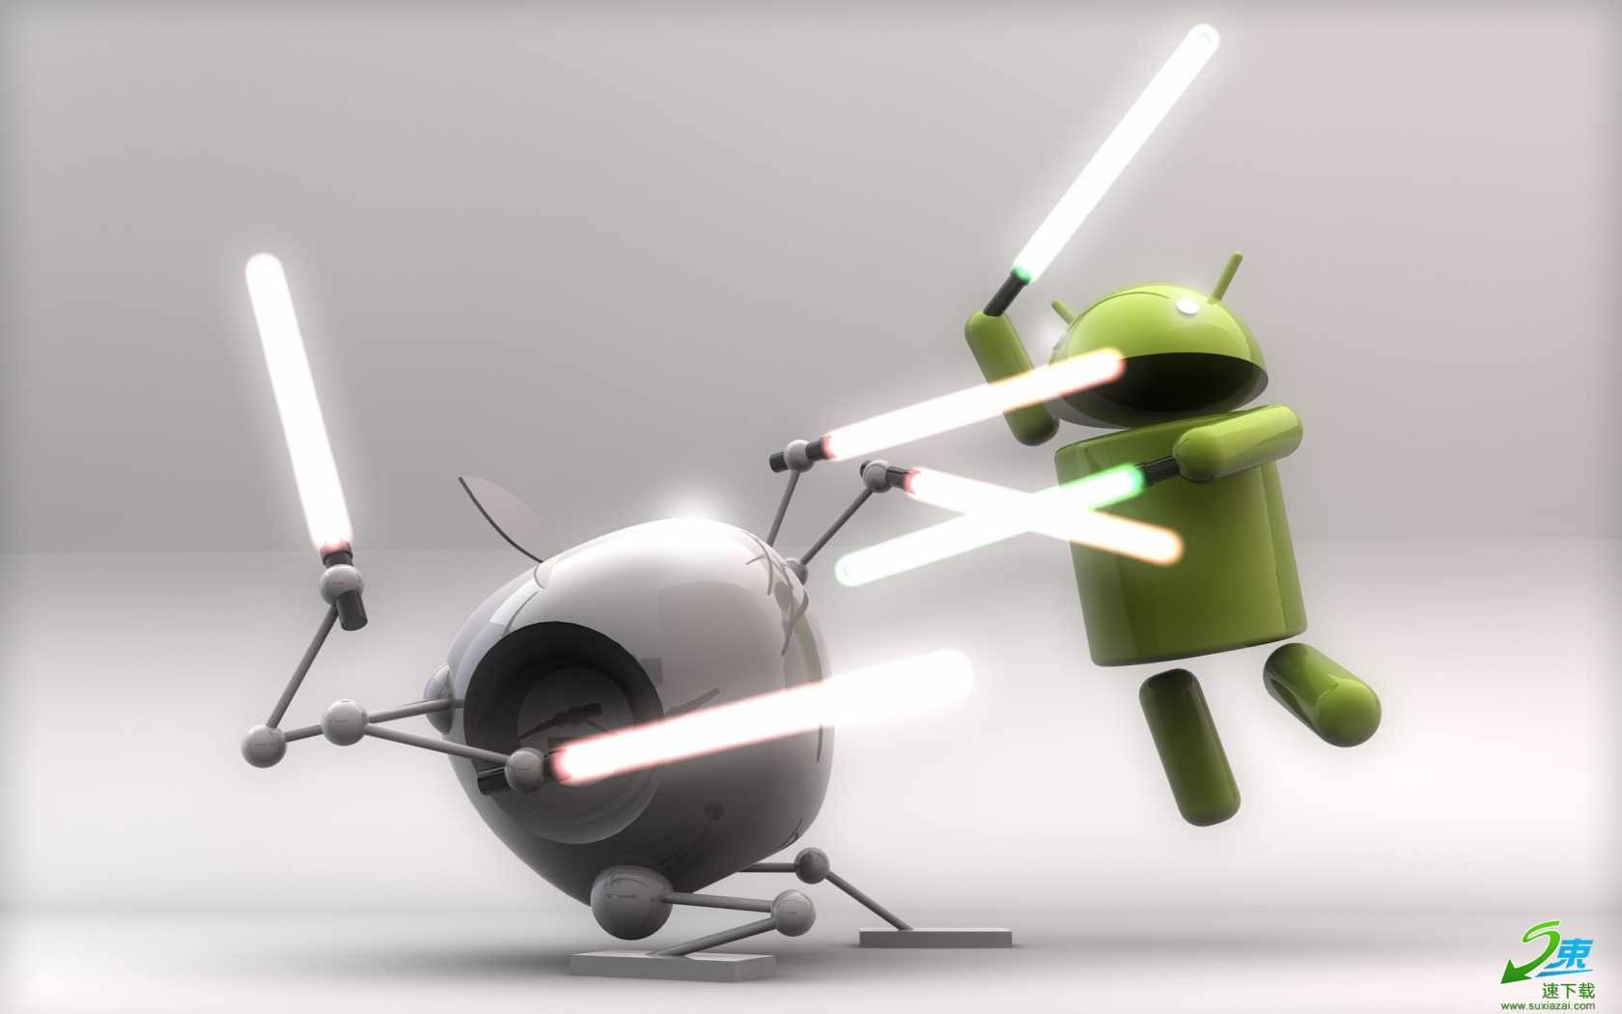
Android简介

Slide 8
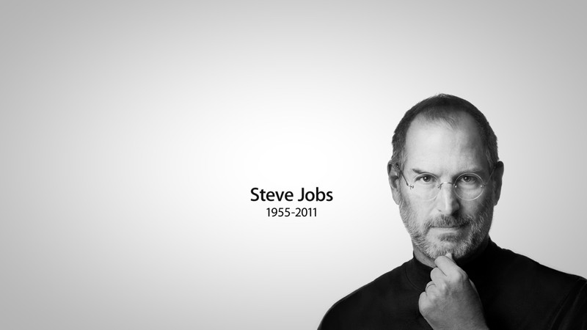

Slide 9
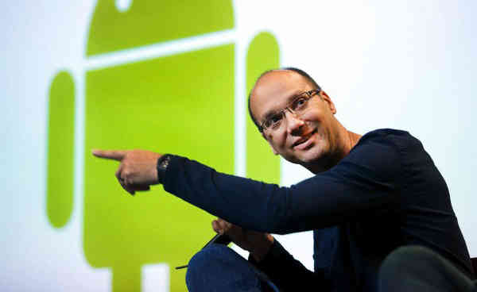
Android创始人Andy Rubin

Slide 10
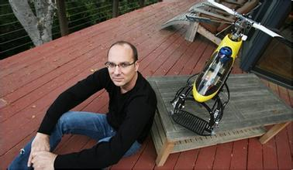
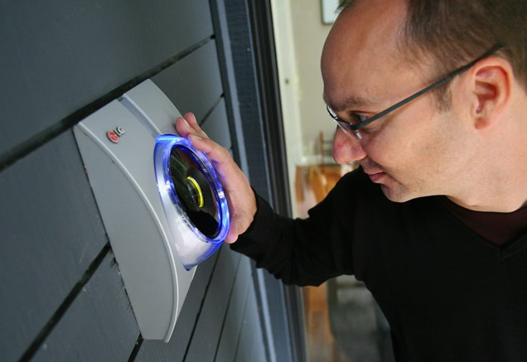
鲁宾的直升机模型都是由电脑控制，可以自动起飞
鲁宾的家里有视网膜扫描仪为他把门

Slide 11

Android一词最早出现在法国作家利尔亚当1886年写的《未来的夏娃》。
书中将外表像人的机器起名为“安德罗丁”（android），它由4部分组成：
1，生命系统（平衡、步行、发声、身体摆动、感觉、表情、调节运动等）；
2，造型解质（关节能自由运动的金属覆盖体，一种盔甲）；
3，人造肌肉（在上述盔甲上有肉体、静脉、性别等身体的各种形态）；
4，人造皮肤（含有肤色、机理、轮廓、头发、视觉、牙齿、手爪等）。

Slide 12
Android的历史
Android最早的一个版本Android 1.0 beta发布于2007年11月5日，
在正式发行之前，最开始拥有两个内部测试版本，并且以著名的机器人名称来对其进行命名，它们分别是：铁臂阿童木（Astro Boy，注意不是Astro阿童木）和发条机器人（Bender）。
后来由于涉及到版权问题，谷歌将其命名规则变更为用甜点作为它们系统版本的代号的命名方法。甜点命名法开始于第三版Android 1.5（实际上是第四版，因为Android 1.0其实有两版）。而从Android 1.6 Donut甜甜圈开始，项目组才正式确定将Android开发代号首字母从“C”一直延续下去。
http://www.android.com/history

Slide 13
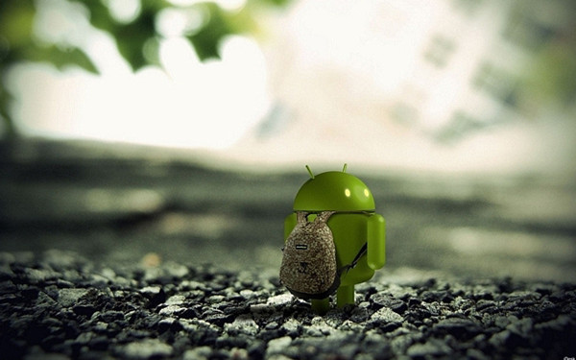
Android开发入门

Slide 14
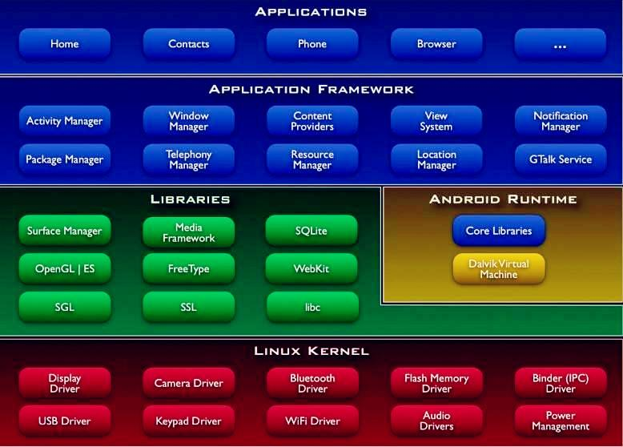

Slide 15
Android开发环境搭建
安装JDK1.7
安装Android SDK
安装Android Studio
更多可见：
http://developer.android.com/sdk/index.html

Slide 16
Android开发实例之微信首页

